Slide 1
Приглашение!
Мануфактура
Уважаемые друзья!
Приглашаем вас посетить мануфактуру Терра Керамос.
Приехать к нам в гости!
Вас ждет интересное и познавательное знакомство………

Slide 2
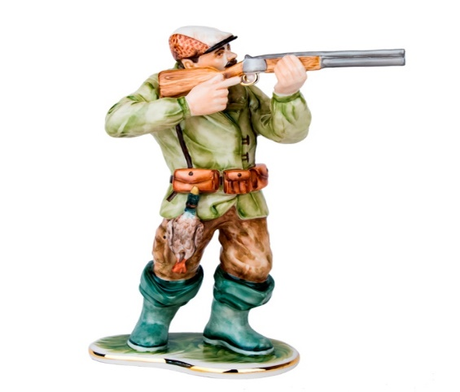
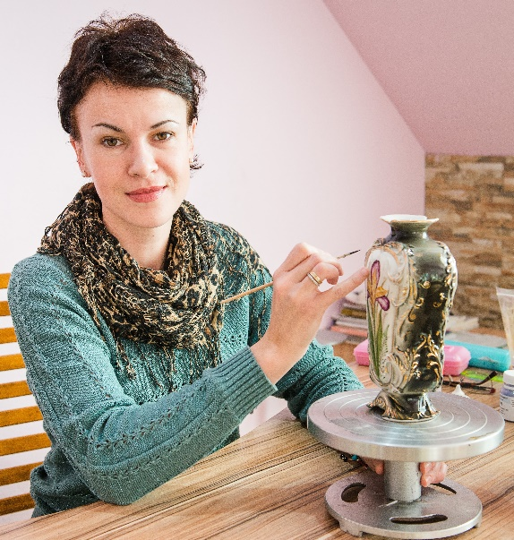
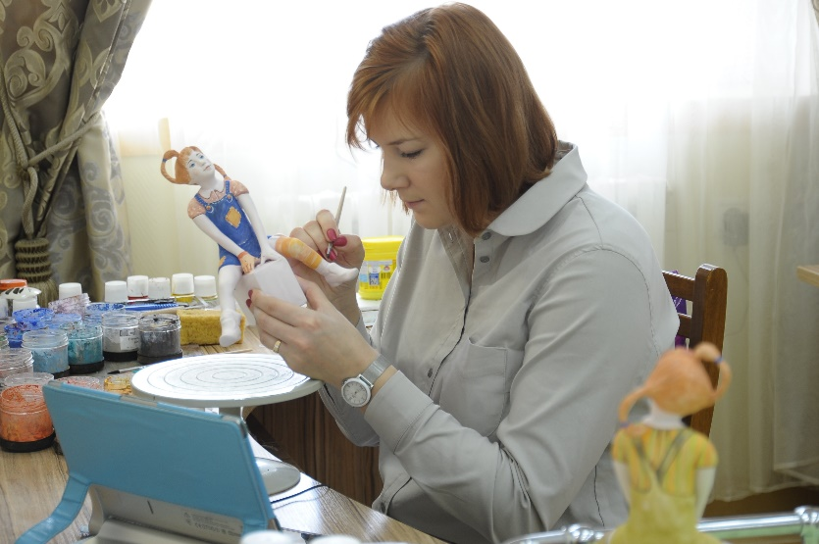
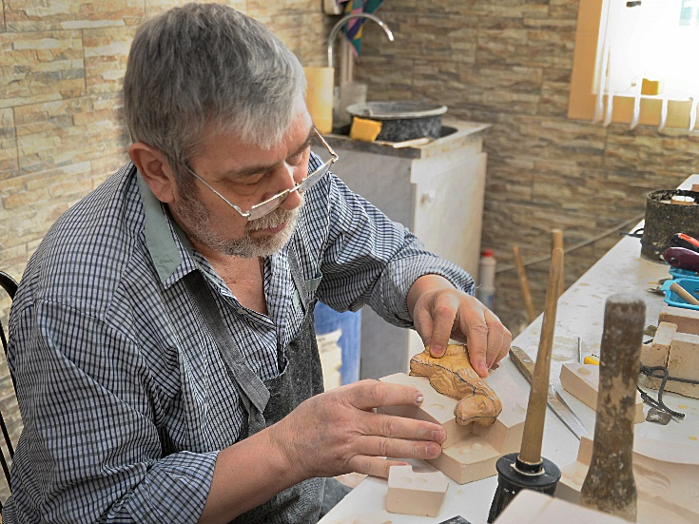
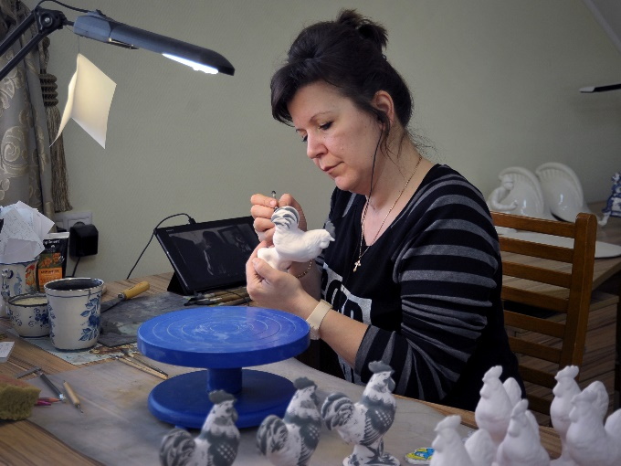
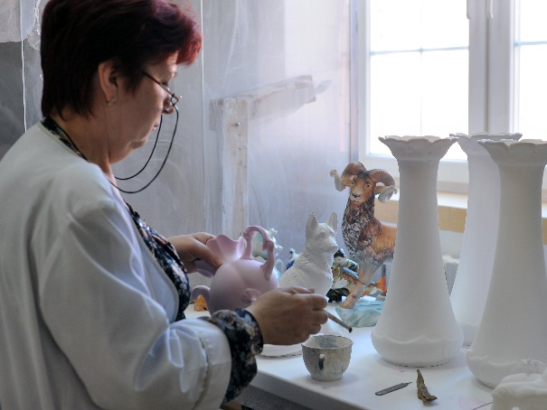
Ручная работа Мало, что ценится выше ручной работы. Это всегда гарантия неповторимости и эксклюзива.
Мануфактура «Терра Керамос» расположена в центре всемирно известных Гжельских промыслов - в селе Речицы Московской области.
Основана в 2013 году.
Ценнейшее достояние «Терра Керамос» - коллектив сотрудников. Создавая компанию, учредители поставили перед собой цель подобрать в свой штат лучших скульпторов, литейщиков , художников, технологов.

Slide 3
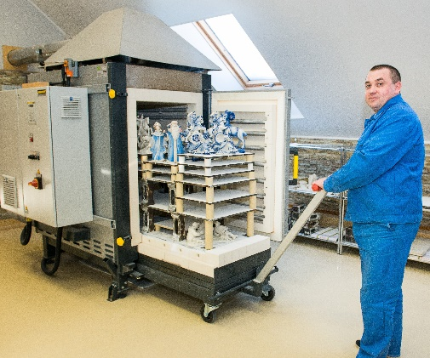
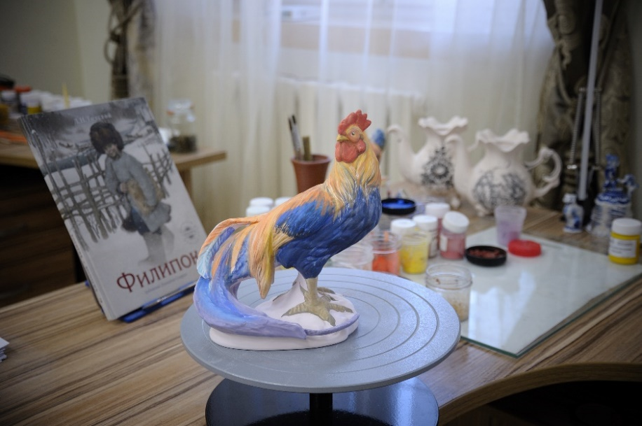
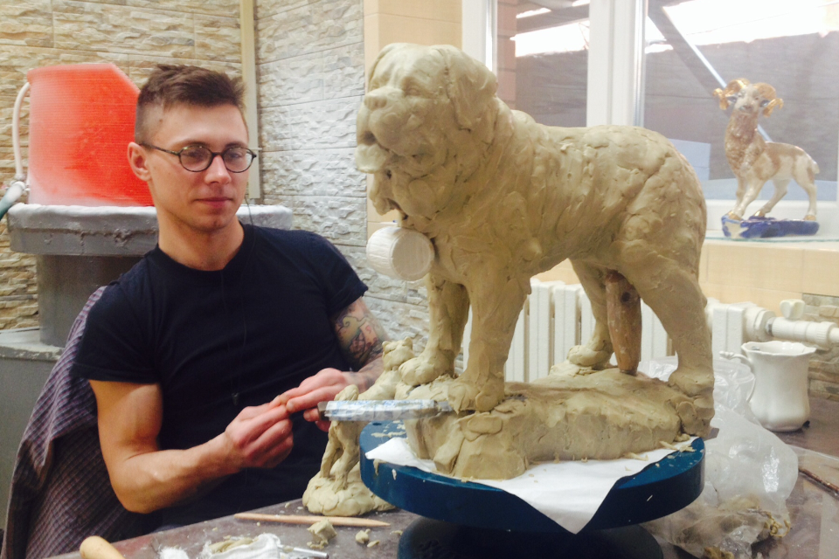
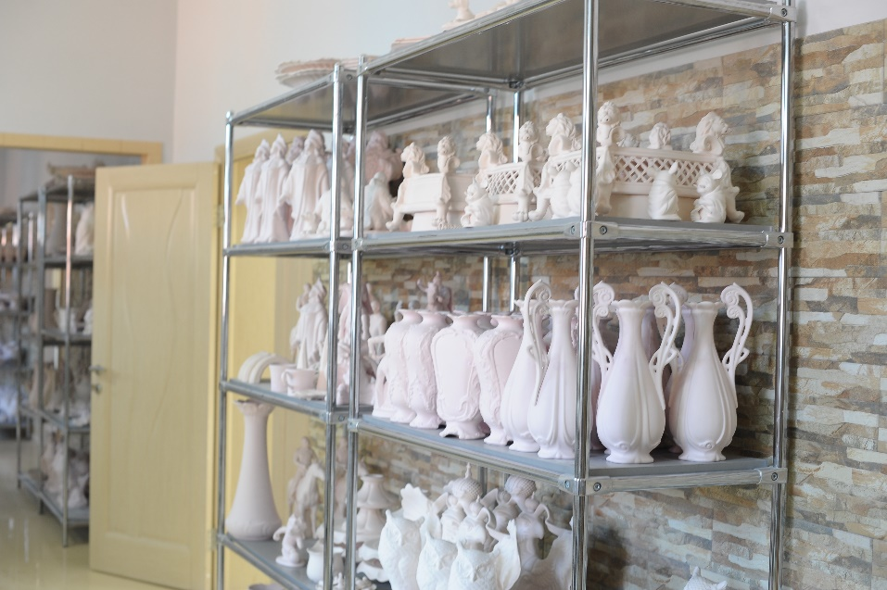
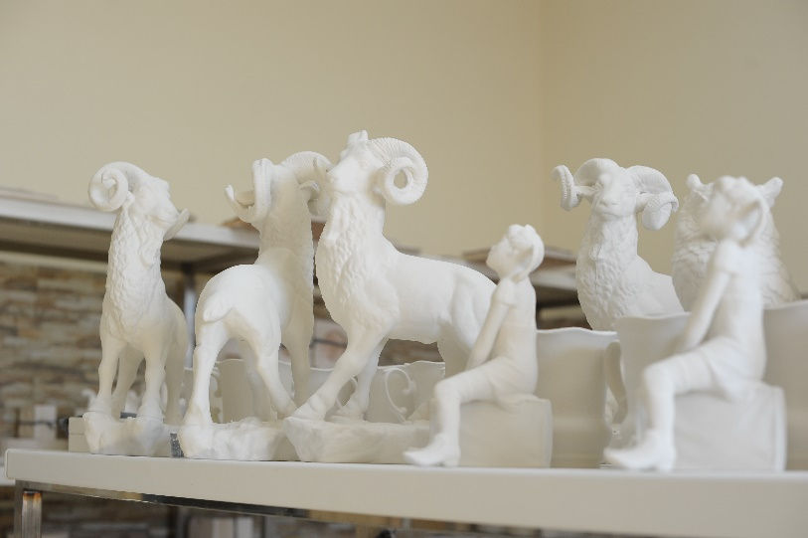
Класс нашей продукции соответствует самым высоким мировым стандартам! В своей продукции мы не допускаем брака Используем только самое лучшее сырье и материалы.

Slide 4
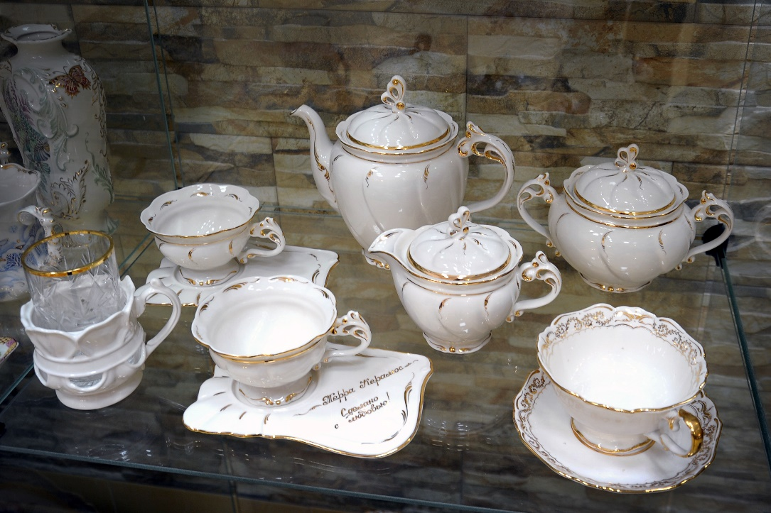
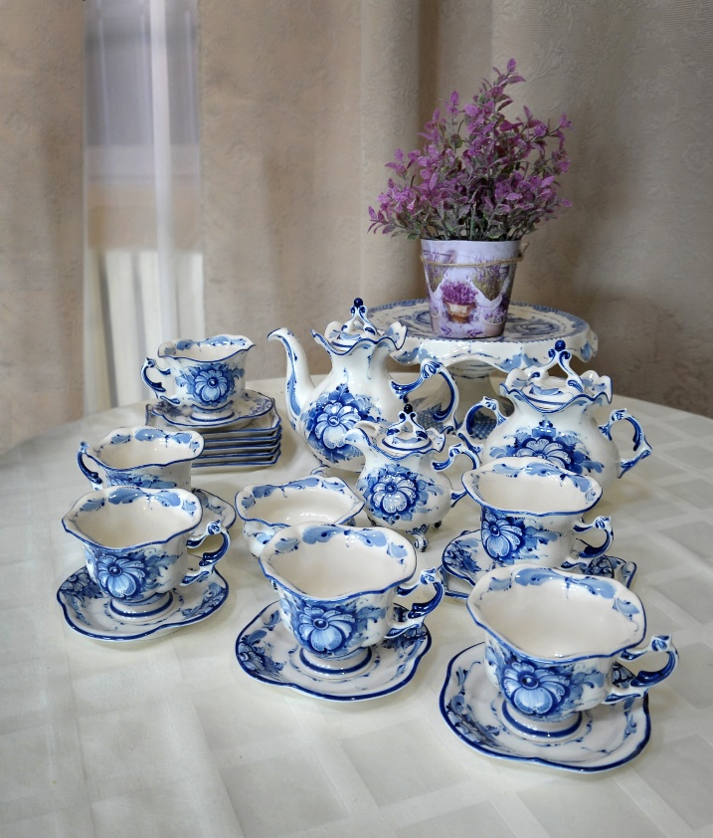
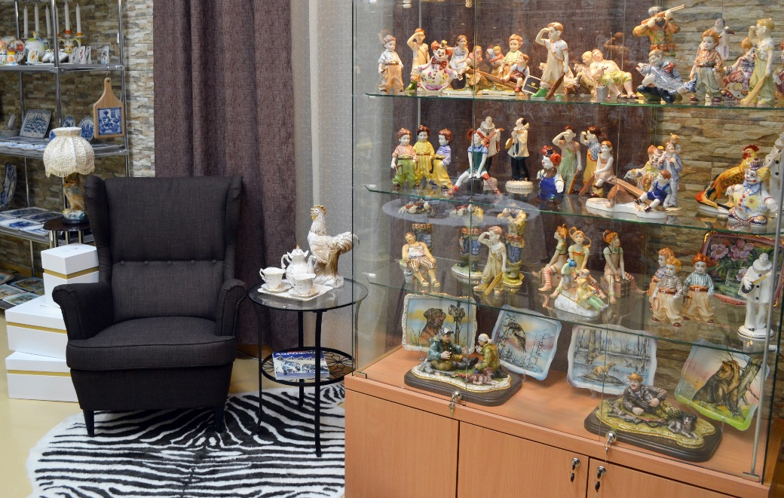
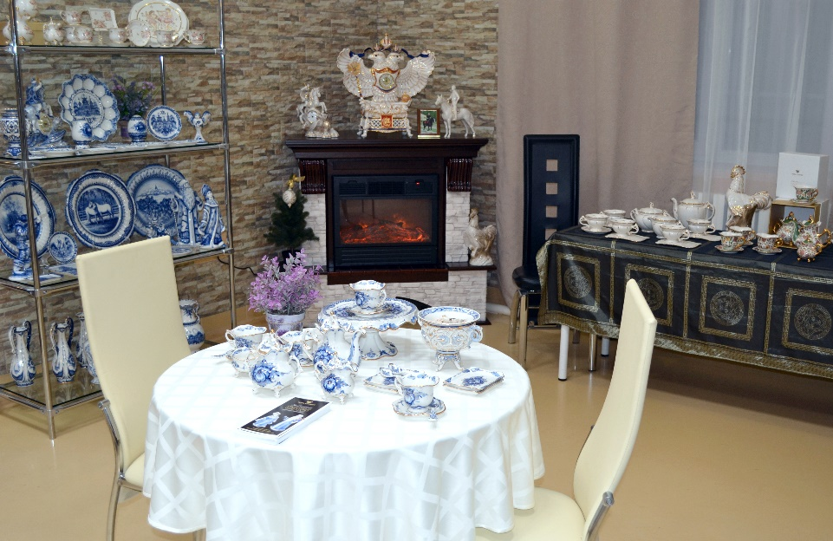
Приглашаем вас увидеть как создаются произведения искусства и посетить наш шоу–рум. Широкий ассортимент изделий ! Вся продукция расписывается вручную в технике надглазурной , подглазурной , кобальтовой росписи и золочения. Фарфор марки «Терра Керамос » - это произведения искусства, способные удовлетворить самый взыскательный вкус покупателя. Каждое изделие неповторимо!

Slide 5
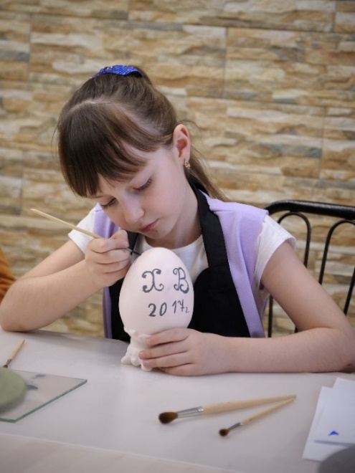
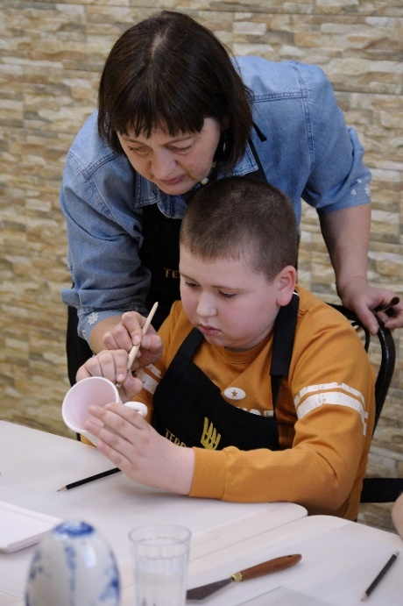
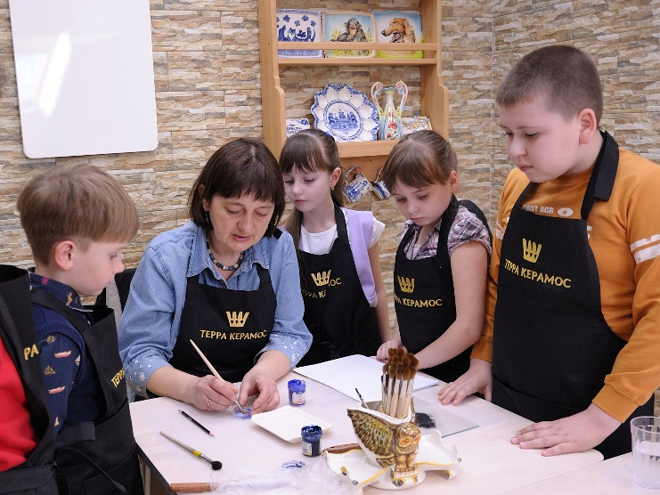
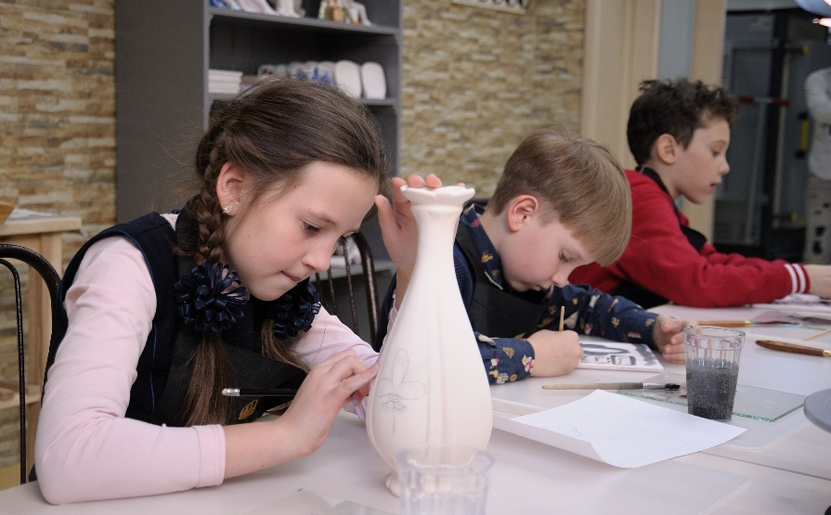
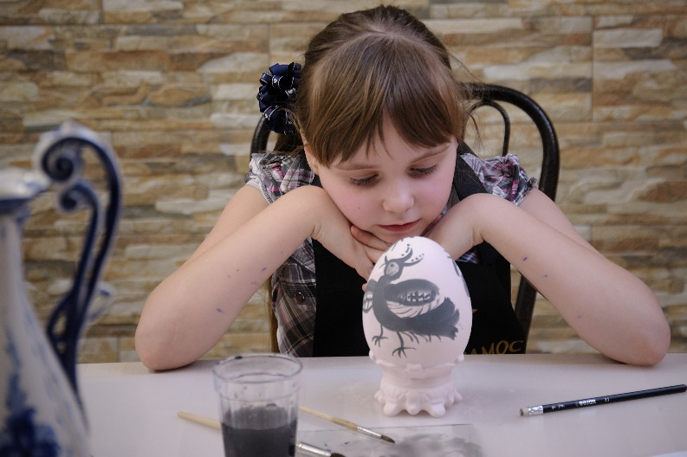
Творческая мастерская Приглашаем вас посетить мастерскую и своими руками создать памятный сувенир , подарок , или воплотить свои заветные мечты на фарфоре. После росписи , изделия глазуруются и обжигаются - вы получаете ценность, которая будет радовать вас долгие годы.

Slide 6
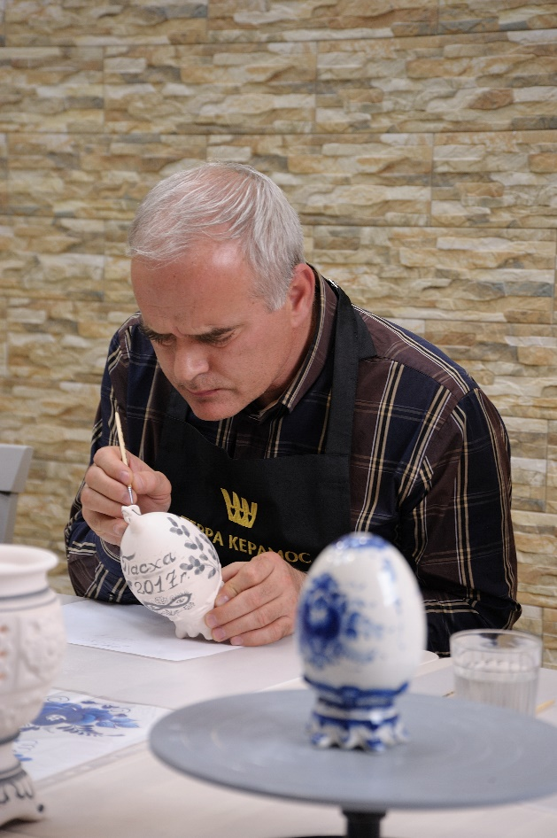
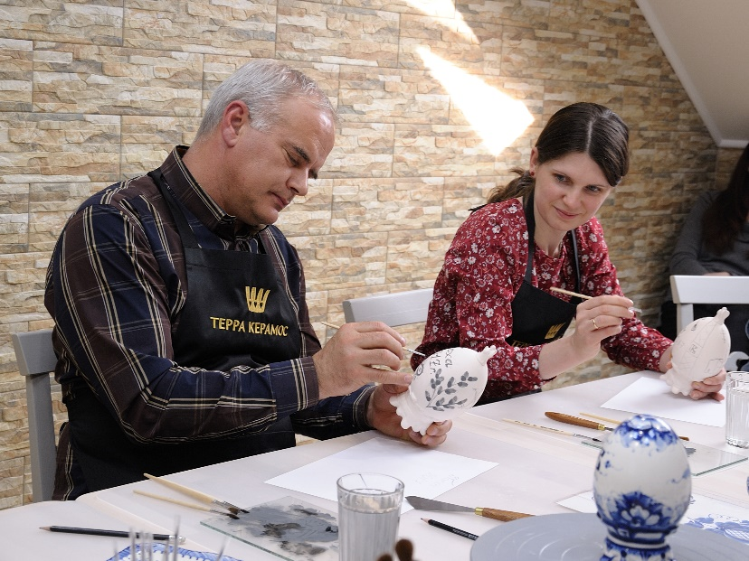
Творческая мастерская Мир, созданный своими руками!

Slide 7
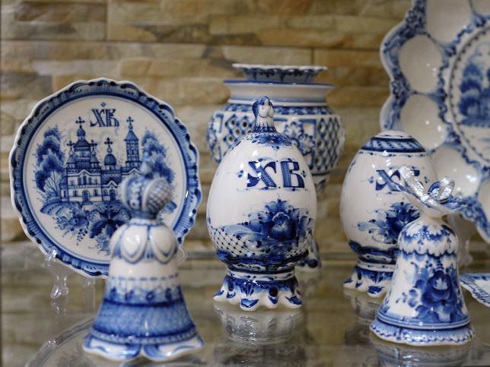
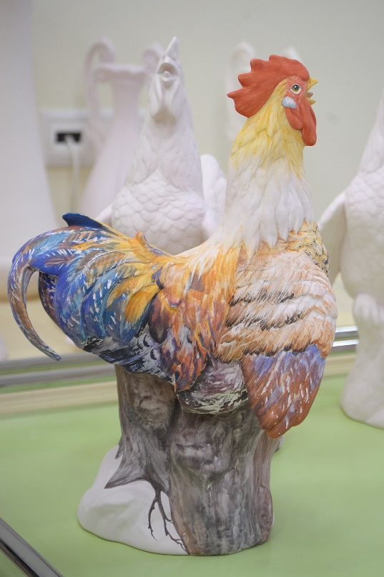
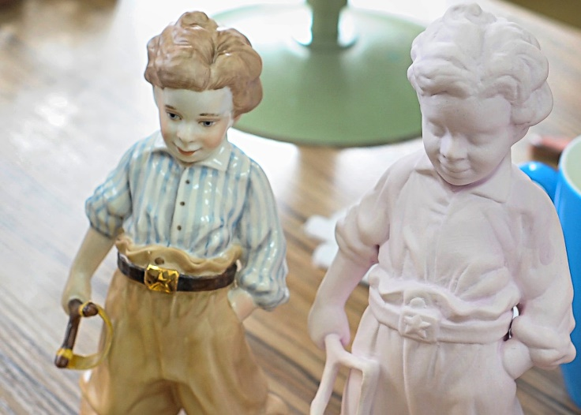
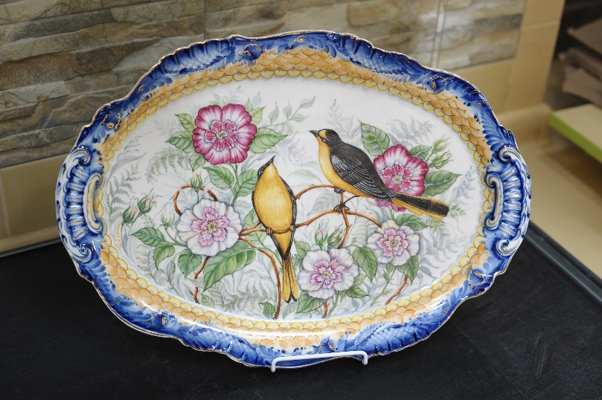
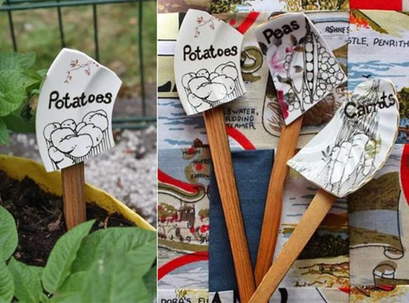
Программа мастер-классов и обучения.
1) Обучение традиционной Гжельской росписи.
Продолжительность 2 часа.
2) Мастер класс: Создай подарок своими руками.
Продолжительность 2 часа.
3) Мастер класс: Создание семейной реликвии. Семейный мастер класс.
Продолжительность 2 часа.
4) Мастер класс: Элементы фарфора в декорирование сада и интерьера.
Продолжительность 3 часа.
5) Обучение: Техника росписи по фарфору подглазурными красками . Продолжительность 2 месяца. 36 часов.
6) Обучение : Техника росписи по фарфору надглазурными красками . Продолжительность 2 месяца. 36 часов.

Slide 8
Позвоните 8 (964)641-47-45 , 8(496)464-77-13 и запишитесь на мастер-класс , экскурсию.
Мы находимся: Московская область, Раменский район, с. Речицы, ул. Молодежная , д. 24 Б.

